Slide 1
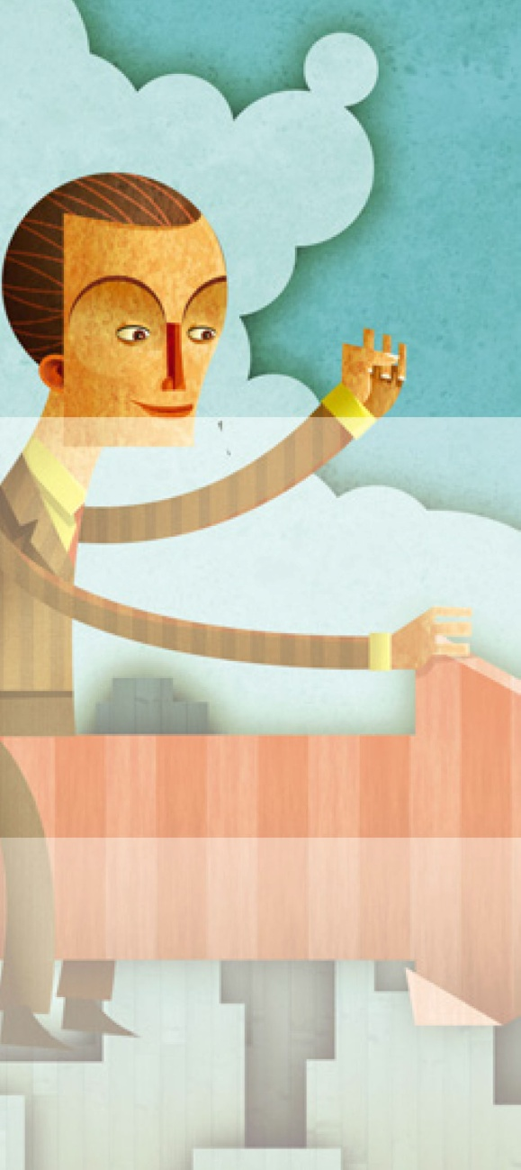
El Plan de Prevención de Riesgos Laborales
12
El Plan de Prevención de Riesgos Laborales
La vigilancia de la salud
Atención a colectivos específicos
El Plan de Autoprotección
La protección frente al fuego
En Resumen
Índice del libro
Notes:
Banda Superior
Número de unidad en el color principal de la familia, cuerpo 48, centrado
En franja gris, nombre de la unidad, calibri cuerpo 24, negrita
Imagen del inicio de unidad (3 bloques de imagen)
Cuadro de texto con epígrafes primer nivel, calibri 16, negrita

Slide 2

12
El Plan de Prevención de Riesgos Laborales
1. El Plan de Prevención de Riesgos Laborales
Herramienta utilizada para integrar la actividad preventiva de la empresa en su sistema general de gestión y establecer su política de prevención.
¿Qué es?
Documento obligatorio.
Asumido y conocido por todos los niveles jerárquicos.
Estará a disposición de las autoridades laborales y sanitarias y de los representantes de los trabajadores.
Debe ser actualizado y adecuarse a los cambios que se producen en las organizaciones empresariales.
Características
Notes:
Banda Superior
Número de unidad en el color principal de la familia, cuerpo 48, centrado
En franja gris
nombre de la unidad, calibri cuerpo 24, negrita
epígrafes primer de nivel , calibri cuerpo 20, negrita
Imagen izquierda del inicio de unidad (2 bloques de imagen)
Cuadro de texto:
Nivel 1 - calibri 20
Nivel 2 - calibri 18
Nivel 3 - calibri 16
Nivel 4 - calibri 14
Otros elementos
Cajas, Organigramas…
Primer Nivel
Cajas de texto color principal, texto calado por blanco
Segundo nivel
Cajas de texto fondo blanco, línea color principal texto en negro

Slide 3
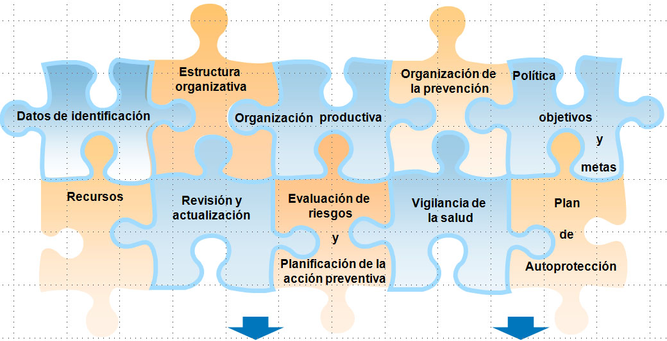
12
El Plan de Prevención de Riesgos Laborales
1. El Plan de Prevención de Riesgos Laborales
Contenido mínimo del Plan de Prevención
Las empresas de hasta 50 trabajadores, que no realicen actividades especialmente peligrosas (Anexo l RD 39/1997), podrán reflejar en un único documento: el plan de prevención de riesgos laborales, la evaluación de riesgos y la planificación de la actividad preventiva.
Notes:
Banda Superior
Número de unidad en el color principal de la familia, cuerpo 48, centrado
En franja gris
nombre de la unidad, calibri cuerpo 24, negrita
epígrafes primer de nivel , calibri cuerpo 20, negrita
Imagen izquierda del inicio de unidad (2 bloques de imagen)
Cuadro de texto:
Nivel 1 - calibri 20
Nivel 2 - calibri 18
Nivel 3 - calibri 16
Nivel 4 - calibri 14
Otros elementos
Cajas, Organigramas…
Primer Nivel
Cajas de texto color principal, texto calado por blanco
Segundo nivel
Cajas de texto fondo blanco, línea color principal texto en negro

Slide 4
12
El Plan de Prevención de Riesgos Laborales
2. La vigilancia de la salud
Proceso de vigilancia de la salud
EVALUACIÓN DE RIESGOS INICIAL:
  Evaluación de riesgos de cada puesto de trabajo y un estudio de la exposición a contaminantes físicos, químicos y biológicos.
  Se volverán a realizar evaluaciones del puesto de trabajo cuando:
    se detecten daños en la salud,
    después de ausencias prolongadas por motivos de salud y
    en el caso de trabajadores especialmente sensibles.
Después, la empresa puede establecer un PLAN DE ACTUACIÓN:
  la realización de reconocimientos médicos periódicos, asistencias
  campañas de prevención.
Intimidad y confidencialidad
Casos de obligatoriedad de los reconocimientos médicos
Notes:
Banda Superior
Número de unidad en el color principal de la familia, cuerpo 48, centrado
En franja gris
nombre de la unidad, calibri cuerpo 24, negrita
epígrafes primer de nivel , calibri cuerpo 20, negrita
Imagen izquierda del inicio de unidad (2 bloques de imagen)
Cuadro de texto:
Nivel 1 - calibri 20
Nivel 2 - calibri 18
Nivel 3 - calibri 16
Nivel 4 - calibri 14
Otros elementos
Cajas, Organigramas…
Primer Nivel
Cajas de texto color principal, texto calado por blanco
Segundo nivel
Cajas de texto fondo blanco, línea color principal texto en negro

Slide 5
12
El Plan de Prevención de Riesgos Laborales
3. Atención a colectivos específicos
Se garantiza específicamente la protección de los trabajadores especialmente sensibles a los riesgos laborales por sus características personales, estado biológico conocido o discapacidad física, psíquica o sensorial.
¿Cuáles son estos colectivos específicos?
Maternidad
Menores de edad
Trabajadores temporales y de ETT
Notes:
Banda Superior
Número de unidad en el color principal de la familia, cuerpo 48, centrado
En franja gris
nombre de la unidad, calibri cuerpo 24, negrita
epígrafes primer de nivel , calibri cuerpo 20, negrita
Imagen izquierda del inicio de unidad (2 bloques de imagen)
Cuadro de texto:
Nivel 1 - calibri 20
Nivel 2 - calibri 18
Nivel 3 - calibri 16
Nivel 4 - calibri 14
Otros elementos
Cajas, Organigramas…
Primer Nivel
Cajas de texto color principal, texto calado por blanco
Segundo nivel
Cajas de texto fondo blanco, línea color principal texto en negro

Slide 6
12
El Plan de Prevención de Riesgos Laborales
4. El Plan de Autoprotección
Documento redactado y firmado por un técnico competente y suscrito por la empresa.
Establece el marco orgánico y funcional previsto para un centro, establecimiento, espacio, instalación o dependencia para prevenir y controlar los riesgos sobre las personas y los bienes y dar respuesta adecuada a las posibles situaciones de emergencia.
Garantiza la integración de las actuaciones internas con el sistema de protección civil.
Actualizado y revisado con una periodicidad no superior a tres años.
En él se establecen procedimientos preventivos y de control de riesgos.
Designa a un responsable para gestionar las actuaciones encaminadas a la prevención y el control de riesgos.
Notes:
Banda Superior
Número de unidad en el color principal de la familia, cuerpo 48, centrado
En franja gris
nombre de la unidad, calibri cuerpo 24, negrita
epígrafes primer de nivel , calibri cuerpo 20, negrita
Imagen izquierda del inicio de unidad (2 bloques de imagen)
Cuadro de texto:
Nivel 1 - calibri 20
Nivel 2 - calibri 18
Nivel 3 - calibri 16
Nivel 4 - calibri 14
Otros elementos
Cajas, Organigramas…
Primer Nivel
Cajas de texto color principal, texto calado por blanco
Segundo nivel
Cajas de texto fondo blanco, línea color principal texto en negro

Slide 7
12
El Plan de Prevención de Riesgos Laborales
4. El Plan de Autoprotección
Plan de actuación en emergencias
Respuestas ante emergencias concretas
Medidas de prevención y de intervención
Procedimientos y secuencia de actuación que garanticen:
        la detección y alerta
        la alarma
        la intervención coordinada
        el refugio, evacuación y auxilio
        la información en emergencia
        la solicitud y recepción de ayuda externa
Documento del Plan de Autoprotección
¿qué incluye?
Notes:
Banda Superior
Número de unidad en el color principal de la familia, cuerpo 48, centrado
En franja gris
nombre de la unidad, calibri cuerpo 24, negrita
epígrafes primer de nivel , calibri cuerpo 20, negrita
Imagen izquierda del inicio de unidad (2 bloques de imagen)
Cuadro de texto:
Nivel 1 - calibri 20
Nivel 2 - calibri 18
Nivel 3 - calibri 16
Nivel 4 - calibri 14
Otros elementos
Cajas, Organigramas…
Primer Nivel
Cajas de texto color principal, texto calado por blanco
Segundo nivel
Cajas de texto fondo blanco, línea color principal texto en negro

Slide 8
12
El Plan de Prevención de Riesgos Laborales
4. El Plan de Autoprotección
Responsables en materia de emergencias
Director del Plan de Actuación de Emergencia
Persona con autoridad y capacidad de gestión, responsable de activar el Plan de Emergencias, que dirige y coordina la actuación en la emergencia.
Jefe de Intervención
Se encuentra en el lugar de la emergencia y dirige a los equipos de intervención.
Centro de Control
Centraliza toda la información durante la emergencia y da los avisos de alarma.
Equipos de Primera Intervención
Intervienen inmediatamente con la finalidad de eliminarla o evitar su extensión.
Equipos de Segunda Intervención
Personas internas o externas que actúan en emergencias cuando los EPI no logran controlar y eliminar la situación.
Equipos de Alarma y Evacuación
Dirigen y supervisan la evacuación de una zona, asegurándose de que no queda nadie.
Equipos de Primeros Auxilios
Prestan los primeros auxilios antes que llegue la asistencia médica.
Equipos de Apoyo
Prestan ayuda especializada a los diferentes equipo
Notes:
Banda Superior
Número de unidad en el color principal de la familia, cuerpo 48, centrado
En franja gris
nombre de la unidad, calibri cuerpo 24, negrita
epígrafes primer de nivel , calibri cuerpo 20, negrita
Imagen izquierda del inicio de unidad (2 bloques de imagen)
Cuadro de texto:
Nivel 1 - calibri 20
Nivel 2 - calibri 18
Nivel 3 - calibri 16
Nivel 4 - calibri 14
Otros elementos
Cajas, Organigramas…
Primer Nivel
Cajas de texto color principal, texto calado por blanco
Segundo nivel
Cajas de texto fondo blanco, línea color principal texto en negro

Slide 9
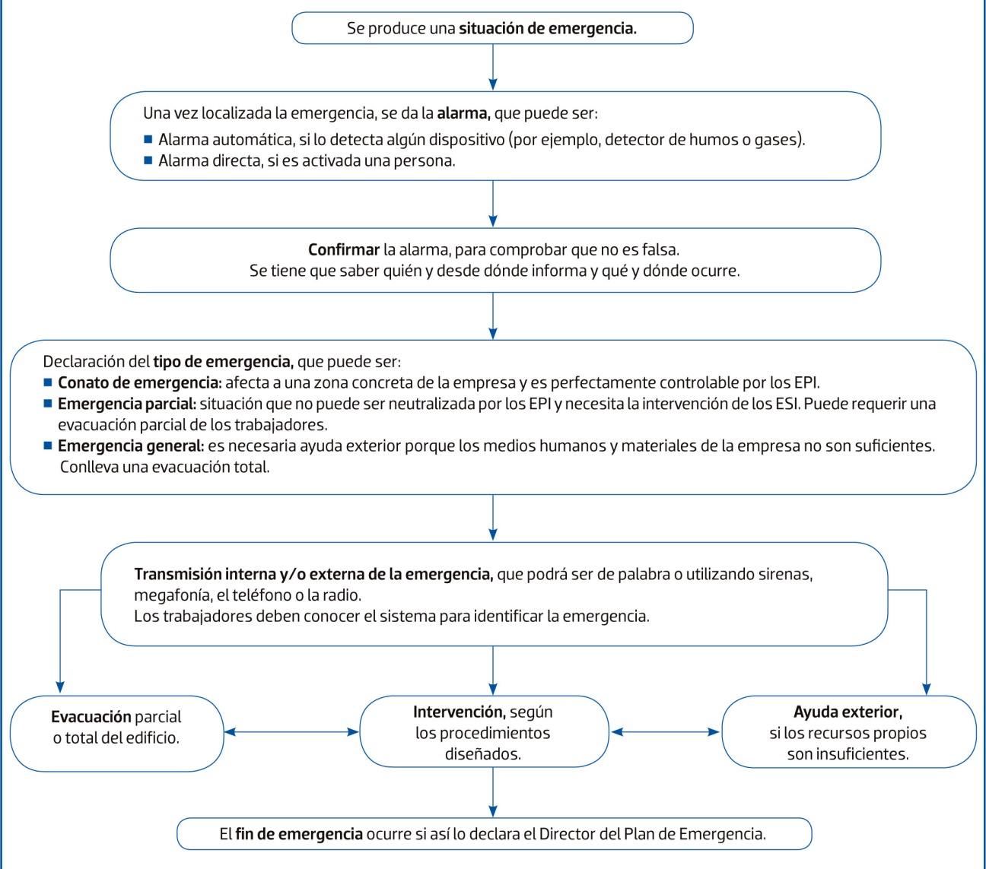
12
El Plan de Prevención de Riesgos Laborales
4. El Plan de Autoprotección
Esquema general de actuación de emergencias
Notes:
Banda Superior
Número de unidad en el color principal de la familia, cuerpo 48, centrado
En franja gris
nombre de la unidad, calibri cuerpo 24, negrita
epígrafes primer de nivel , calibri cuerpo 20, negrita
Imagen izquierda del inicio de unidad (2 bloques de imagen)
Cuadro de texto:
Nivel 1 - calibri 20
Nivel 2 - calibri 18
Nivel 3 - calibri 16
Nivel 4 - calibri 14
Otros elementos
Cajas, Organigramas…
Primer Nivel
Cajas de texto color principal, texto calado por blanco
Segundo nivel
Cajas de texto fondo blanco, línea color principal texto en negro

Slide 10
12
El Plan de Prevención de Riesgos Laborales
4. El Plan de Autoprotección
Plan de evacuación
Conjunto de actuaciones cuyo fin es el de realizar el desplazamiento de los ocupantes de una zona o edificio determinado hasta un espacio seguro.
Principios de la Evacuación
Rapidez en el desalojo
Orden en la evacuación de las personas
Control comprobando que se siguen los procedimientos y no queda nadie por evacuar
Eficacia
Notes:
Banda Superior
Número de unidad en el color principal de la familia, cuerpo 48, centrado
En franja gris
nombre de la unidad, calibri cuerpo 24, negrita
epígrafes primer de nivel , calibri cuerpo 20, negrita
Imagen izquierda del inicio de unidad (2 bloques de imagen)
Cuadro de texto:
Nivel 1 - calibri 20
Nivel 2 - calibri 18
Nivel 3 - calibri 16
Nivel 4 - calibri 14
Otros elementos
Cajas, Organigramas…
Primer Nivel
Cajas de texto color principal, texto calado por blanco
Segundo nivel
Cajas de texto fondo blanco, línea color principal texto en negro

Slide 11
12
El Plan de Prevención de Riesgos Laborales
4. El Plan de Autoprotección
Fases de la evacuación
D etección de la emergencia
A lerta y alarma
T iempo invertido en la evacuación
D esalojo
Notes:
Banda Superior
Número de unidad en el color principal de la familia, cuerpo 48, centrado
En franja gris
nombre de la unidad, calibri cuerpo 24, negrita
epígrafes primer de nivel , calibri cuerpo 20, negrita
Imagen izquierda del inicio de unidad (2 bloques de imagen)
Cuadro de texto:
Nivel 1 - calibri 20
Nivel 2 - calibri 18
Nivel 3 - calibri 16
Nivel 4 - calibri 14
Otros elementos
Cajas, Organigramas…
Primer Nivel
Cajas de texto color principal, texto calado por blanco
Segundo nivel
Cajas de texto fondo blanco, línea color principal texto en negro

Slide 12
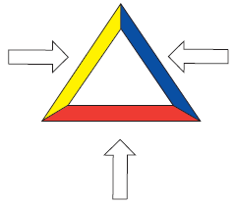
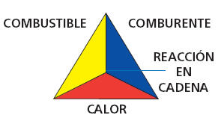
12
El Plan de Prevención de Riesgos Laborales
5. La protección frente al fuego
Reacción química donde ocurre una rápida oxidación o combustión de un elemento, que necesita que coincidan en tiempo y lugar tres elementos: combustible, oxígeno y calor.
Triángulo del fuego
COMBURENTE
Normalmente es el oxígeno. El fuego requiere una atmósfera de por lo menos el 16% de oxígeno
COMBUSTIBLE
Materia sólida, líquida o gaseosa que pueda arder
CALOR
Energía que inicia el proceso de ignición de un material combustible
Los tres elementos producen una reacción en cadena, que es un proceso que permite la continuidad y la propagación del incendio. El conjunto de estos cuatro elementos se denomina el tetraedro del fuego.
Notes:
Banda Superior
Número de unidad en el color principal de la familia, cuerpo 48, centrado
En franja gris
nombre de la unidad, calibri cuerpo 24, negrita
epígrafes primer de nivel , calibri cuerpo 20, negrita
Imagen izquierda del inicio de unidad (2 bloques de imagen)
Cuadro de texto:
Nivel 1 - calibri 20
Nivel 2 - calibri 18
Nivel 3 - calibri 16
Nivel 4 - calibri 14
Otros elementos
Cajas, Organigramas…
Primer Nivel
Cajas de texto color principal, texto calado por blanco
Segundo nivel
Cajas de texto fondo blanco, línea color principal texto en negro

Slide 13
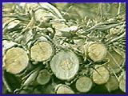
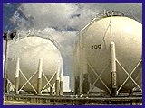

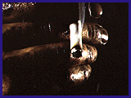
12
El Plan de Prevención de Riesgos Laborales
5. La protección frente al fuego
Clases de fuego
De materias sólidas, generalmente orgánicas (madera, papel, paja...) donde la combustión forma brasas.
Se extingue mediante enfriamiento o eliminando la temperatura.
Clase A
De líquidos inflamables o sólidos licuables (gasolina, aceite, pinturas...)
Se apagan eliminando el aire o interrumpiendo la reacción en cadena.
Clase B
De líquidos inflamables o sólidos licuables (gasolina, aceite, pinturas..)
Se apagan eliminando el aire o interrumpiendo la reacción en cadena.
Clase C
De metales o productos químicos reactivos (magnesio, sodio…).
Para su extinción requieren extintores especiales.
Clase D
Notes:
Banda Superior
Número de unidad en el color principal de la familia, cuerpo 48, centrado
En franja gris
nombre de la unidad, calibri cuerpo 24, negrita
epígrafes primer de nivel , calibri cuerpo 20, negrita
Imagen izquierda del inicio de unidad (2 bloques de imagen)
Cuadro de texto:
Nivel 1 - calibri 20
Nivel 2 - calibri 18
Nivel 3 - calibri 16
Nivel 4 - calibri 14
Otros elementos
Cajas, Organigramas…
Primer Nivel
Cajas de texto color principal, texto calado por blanco
Segundo nivel
Cajas de texto fondo blanco, línea color principal texto en negro

Slide 14
12
El Plan de Prevención de Riesgos Laborales
5. La protección frente al fuego
Principales riesgos de los incendios
Generación de vapores tóxicos que asfixian a las personas.
Humo y gases calientes que pueden provocar quemaduras internas y externas y formar atmósferas explosivas. El humo dificulta la visión y con ello la huida y la actuación de los servicios de extinción. Además, en un primer momento, provoca dolor de cabeza, tos y mareos, para luego pasar a náuseas, irritación en los ojos y dificultad para respirar. Si se continúa respirando el humo, puede causar la muerte.
El pánico altera el comportamiento correcto ante un incendio; incluso pueden producirse comportamientos suicidas.
Notes:
Banda Superior
Número de unidad en el color principal de la familia, cuerpo 48, centrado
En franja gris
nombre de la unidad, calibri cuerpo 24, negrita
epígrafes primer de nivel , calibri cuerpo 20, negrita
Imagen izquierda del inicio de unidad (2 bloques de imagen)
Cuadro de texto:
Nivel 1 - calibri 20
Nivel 2 - calibri 18
Nivel 3 - calibri 16
Nivel 4 - calibri 14
Otros elementos
Cajas, Organigramas…
Primer Nivel
Cajas de texto color principal, texto calado por blanco
Segundo nivel
Cajas de texto fondo blanco, línea color principal texto en negro

Slide 15
12
El Plan de Prevención de Riesgos Laborales
5. La protección frente al fuego
Medidas de prevención y de protección del fuego
Medidas de prevención
Medidas de protección
Impiden que se den las condiciones para que aparezca el fuego, actuando sobre alguno de sus tres elementos:
Se utilizan si falla la prevención y se produce el fuego
Mantener la calma. No gritar.
Controlar sin arriesgarse los fuegos pequeños con medios de extinción.
Ante fuegos importantes e incontrolables, activar el pulsador de alarma y avisar inmediatamente.
Abandonar la zona rápidamente, sin correr ni empujarse.
Desconectar la maquinaria y equipos informáticos.
No perder tiempo recogiendo objetos personales.
Cerrar puertas y ventanas.
Tocar las puertas y solo abrirlas si no están calientes.
Ante una nube de humo, gatear a ras de suelo.
Si arde la ropa, no correr, cubrirse la cara, tirarse al suelo y rodar.
Si el fuego o el humo nos atrapa, encerrarse en un lugar lo más bajo posible, tapar cualquier entrada de humo con ropa, toallas o trapos húmedos y colocar en la ventana una prenda de color vistoso.
Reducción o control del COMBUSTIBLE. Se consigue:
  Mantener el orden y la limpieza.
  Alejar los combustibles de las fuentes de calor.
  Almacenar y manipular adecuadamente los líquidos combustibles y productos inflamables.
Eliminar el OXÍGENO, creando espacios inertes.
Eliminar el CALOR y las FUENTES DE IGNICIÓN. Para ello:
  No fumar en los lugares de trabajo.
  Apagar los aparatos que produzcan calor cuando no se utilicen.
  Usar y mantener adecuadamente las instalaciones eléctricas.
  Desconectar la corriente eléctrica de los equipos cuando no se usen.
Notes:
Banda Superior
Número de unidad en el color principal de la familia, cuerpo 48, centrado
En franja gris
nombre de la unidad, calibri cuerpo 24, negrita
epígrafes primer de nivel , calibri cuerpo 20, negrita
Imagen izquierda del inicio de unidad (2 bloques de imagen)
Cuadro de texto:
Nivel 1 - calibri 20
Nivel 2 - calibri 18
Nivel 3 - calibri 16
Nivel 4 - calibri 14
Otros elementos
Cajas, Organigramas…
Primer Nivel
Cajas de texto color principal, texto calado por blanco
Segundo nivel
Cajas de texto fondo blanco, línea color principal texto en negro

Slide 16
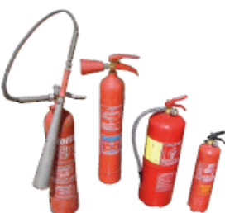
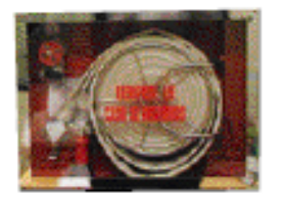

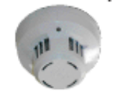
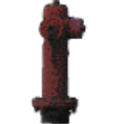

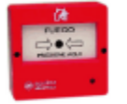
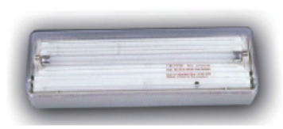
12
El Plan de Prevención de Riesgos Laborales
5. La protección frente al fuego
Equipos de protección y lucha contra el fuego
Sistema de detección y alarma
Extintor
Boca de incendio equipada (BIE)
Columna seca
Medio compuesto por elementos de detección, dispositivos de alarma y por una central de detección
Trazado de tuberías sin agua que se abastecen con agua al que acoplan los bomberos su camión a la toma de alimentación
Aparatos a presión, con una sustancia que se proyecta sobre el fuego para apagarlo
Tomas de agua provistas de una manguera
Rociador (sprinkler)
Pulsador de alarma
Alumbrado de emergencia
Hidrante
Dispositivos para distribuir agua automáticamente sobre el fuego
Medio de aviso activado por una persona
Tomas de agua situadas en el exterior del edificio
Indican las salida de emergencia y evacuación
Notes:
Banda Superior
Número de unidad en el color principal de la familia, cuerpo 48, centrado
En franja gris
nombre de la unidad, calibri cuerpo 24, negrita
epígrafes primer de nivel , calibri cuerpo 20, negrita
Imagen izquierda del inicio de unidad (2 bloques de imagen)
Cuadro de texto:
Nivel 1 - calibri 20
Nivel 2 - calibri 18
Nivel 3 - calibri 16
Nivel 4 - calibri 14
Otros elementos
Cajas, Organigramas…
Primer Nivel
Cajas de texto color principal, texto calado por blanco
Segundo nivel
Cajas de texto fondo blanco, línea color principal texto en negro

Slide 17
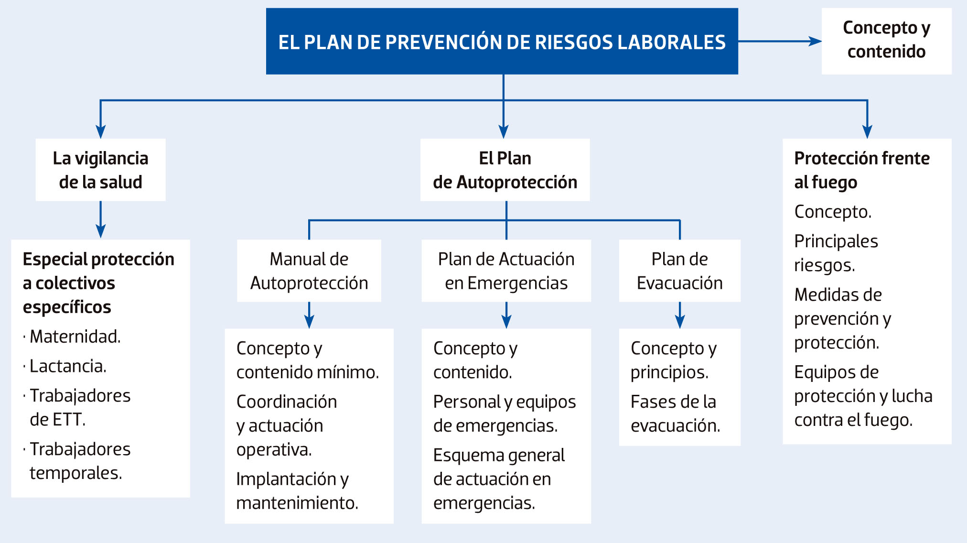
12
El Plan de Prevención de Riesgos Laborales
En Resumen
Notes:
Banda Superior
Número de unidad en el color principal de la familia, cuerpo 48, centrado
En franja gris
nombre de la unidad, calibri cuerpo 24, negrita
epígrafes primer de nivel , calibri cuerpo 20, negrita
Imagen izquierda del inicio de unidad (2 bloques de imagen)
Cuadro de texto:
Nivel 1 - calibri 20
Nivel 2 - calibri 18
Nivel 3 - calibri 16
Nivel 4 - calibri 14
Otros elementos
Cajas, Organigramas…
Primer Nivel
Cajas de texto color principal, texto calado por blanco
Segundo nivel
Cajas de texto fondo blanco, línea color principal texto en negro

